Slide 1

第三章 扭转
Chapter 3 Torsion

Slide 2
第三章 扭 转 (Torsion)
§3-1 扭转的概念和实例
(Concepts and example problem of torsion)
§3-2 扭转内力的计算
(Calculating internal force of torsion)
§3-3 薄壁圆筒的扭转
(Torsion in thin—wall circular tube)
§3-4 圆轴扭转的应力分析及强度条件(Analyzing stress of circular bars & strength condition)

Slide 3
§3-7 非圆截面杆的扭转
(Torsion of noncircular prismatic bars)
§3-5 圆杆在扭转时的变形 · 刚度条件(Torsional deformation of circular bars & stiffness condition)
§3-6 密圈螺旋弹簧的应力和变形
(Calculation of the stress and deformation
in close-coiled helical springs)
§3-8 开口和闭合薄壁截面杆的自由扭转
(Free torsion of open and closed thin-walled members)

Slide 4
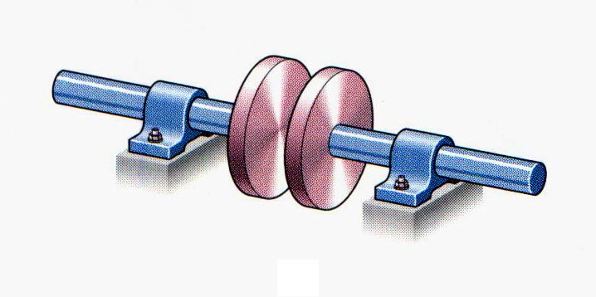
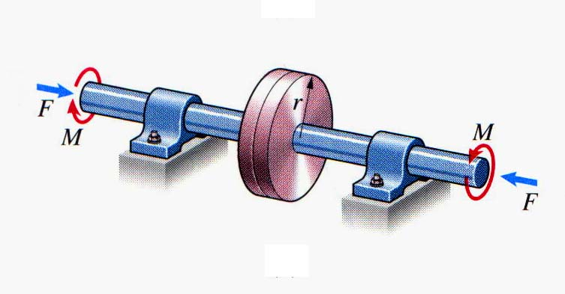
§3-1 扭转的概念及实例
(Concepts and example problem of torsion)
一、工程实例(Example problems)

Slide 5
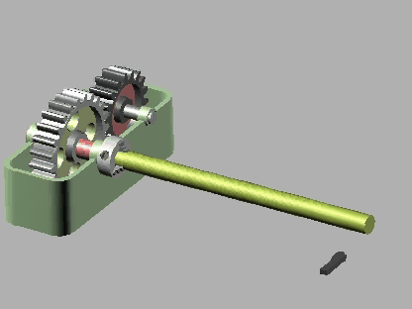
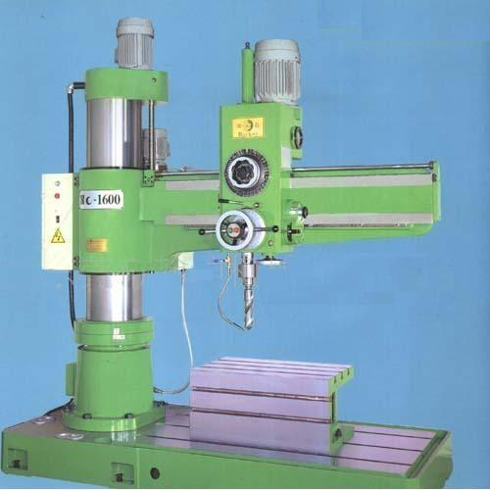

Slide 6
二、受力特点(Character of external force)
杆件的两端作用两个大小相等、方向相反、且作用平面垂直于杆件轴线的力偶.
三、变形特点(Character of deformation)
杆件的任意两个横截面都发生绕轴线的相对转动.
γ
ϕ
M_{e}
M_{e}

Slide 7
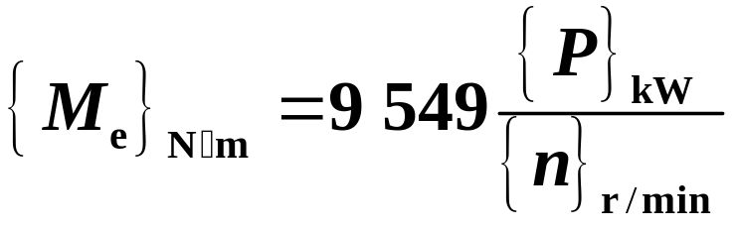
§3-2 扭转的内力的计算
(Calculating internal force of torsion)
一、外力偶矩的计算 (Calculation of external moment)
M_{e2}
M_{e1}
M_{e3}
n
从动轮
主动轮
从动轮
M_{e}—作用在轴上的力偶矩( N · m )
n—轴的转速( r/min )
P—轴传递的功率(kW)

Slide 8
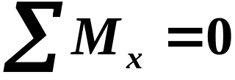

二、内力的计算 (Calculation of internal force)
1.求内力(Calculating internal force)
截面法 (Method of sections)
在n-n 截面处假想将轴截开取左侧为研究对象
M_{e}
M_{e}
M_{e}
T

Slide 9
2.扭矩符号的规定
(Sign convention for torque)
M_{e}
n
M_{e}
x
采用右手螺旋法则,当力偶矩矢的指向背离截面时扭矩为正,反之为负.
•
n
3.扭矩图(Torque diagram)
M_{e}
T
用平行于杆轴线的坐标 x 表示
横截面的位置;用垂直于杆轴线的
坐标 T 表示横截面上的扭矩,正的
扭矩画在 x 轴上方,负的扭矩画在 x
轴下方.
x
•
M_{e}
x
•
•
T
T
+
_
x

Slide 10
例题1 一传动轴如图所示,其转速 n = 300 r/min ,主动轮A输入的功率为P₁ = 500 kW . 若不计轴承摩擦所耗的功率,三个从动轮输出的功率分别为P₂ = 150 kW ,P₃ = 150 kW , P₄ = 200 kW.
试做扭矩图.
M_{e1}
M_{e2}
M_{e3}
M_{e4}
n
B
C
D
A

Slide 11
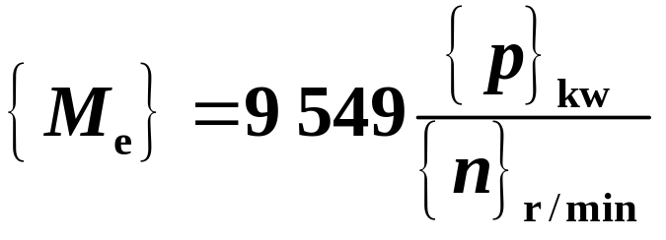
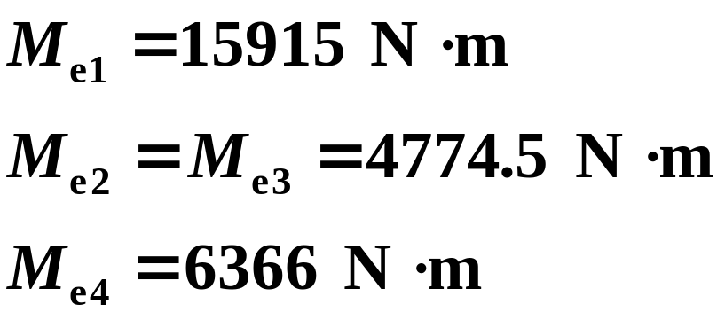
M_{e1}
M_{e2}
M_{e3}
M_{e4}
n
B
C
D
A
解: 计算外力偶矩

Slide 12
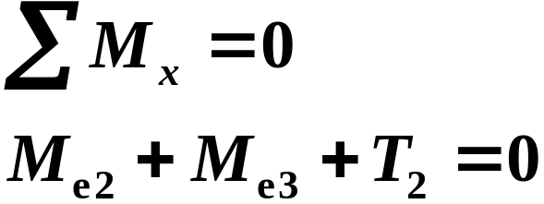
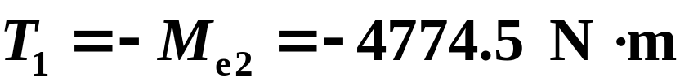

计算 CA 段内任横一截面 2-2 截面上的扭矩.假设 T ₂为正值.
M_{e2}
M_{e3}
2
M_{e1}
M_{e4}
由平衡方程
B
C
2
A
D
M_{e2}
M_{e3}
T₂
x
结果为负号,说明T ₂ 应是负值扭矩
B
C
同理,在 BC 段内
M_{e2}
x

Slide 13
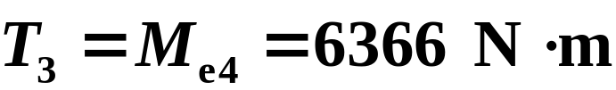
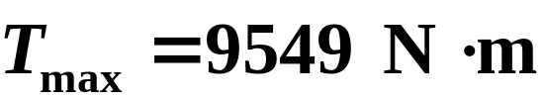
M_{e2}
M_{e3}
M_{e1}
3
M_{e4}
同理,在 BC 段内
1
B
1
C
A
3
D
在 AD 段内
M_{e2}
T₁
M_{e4}
T₃
注意：若假设扭矩为正值,
则扭矩的实际符号与计算符号相同.
6366 N·m
作出扭矩图
+
从图可见,最大扭矩在 CA段内.
_
4774.5 N·m
9549 N·m

Slide 14
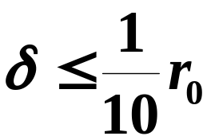
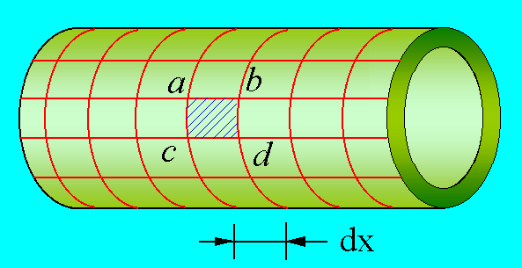
§3-3 薄壁圆筒的扭转
(Torsion of thin-walled cylindrical Vessels)
薄壁圆筒：壁厚
（r₀—圆筒的平均半径）
一、应力分析 (Analysis of stress)
1.实验前
（1）画纵向线,圆周线;
（2）施加一对外力偶.
x
2.实验后
M_{e}
M_{e}
（1）圆筒表面的各圆周线的形状、大小和间距均未改变，只是绕轴线作了相对转动；
dx
（2）各纵向线均倾斜了同一微小角度 γ ；
（3）所有矩形网格均歪斜成同样大小的平行四边形.

Slide 15
3.推论(Inference)
M_{e}
M_{e}
（1）横截面上无正应力，只
有切应力；
（2）切应力方向垂直半径或
与圆周相切.
A
D
圆周各点处切应力的方向于圆周相切,
且数值相等,近似的认为沿壁厚方向各点处
切应力的数值无变化.
γ
B
C
γ
δ
dx

Slide 16
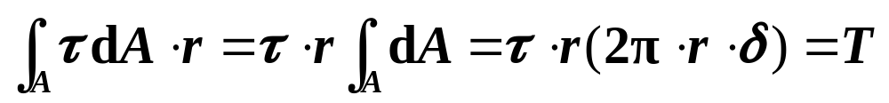
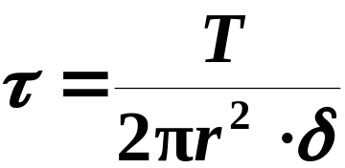
4.推导公式 (Derivation of formula)
此式为薄壁圆筒扭转时横截面上切应力的计算公式.
薄壁筒扭转时横截面上的切应力均匀分布,与半径垂直,
指向与扭矩的转向一致.
τ
T
τ

Slide 17
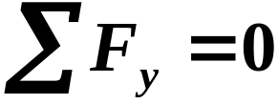
二、切应力互等定理 (Shearing Stress Theorem)
1.在单元体左、右面（杆的横截面）只有切应力,
其方向于 y 轴平行.
y
由平衡方程
dz
dy
τ
τ
x
两侧面的内力元素 τ dy dz
大小相等,方向相反,将组成 一个力偶.
dx
z
其矩为(τ dy dz) dx

Slide 18
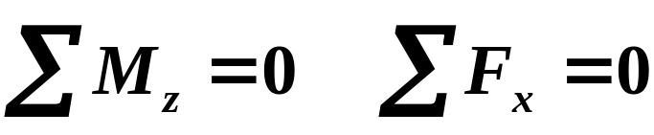



2. 要满足平衡方程
y
在单元体的上、下两平面上必有大小相等，指向相反的一对内力元素
它们组成力偶，其矩为
dz
dy
τ
τ
x
此力偶矩与前一力偶矩
(τ dy dz) dx
数量相等而转向相反，从而可得
dx
z
3.切应力互等定理 (Shearing stress theorem)
单元体两个相互垂直平面上的切应力同时存在,且大小相等,都指相（或背离）该两平面的交线.
4.纯剪切单元体 (Element in pure shear)
单元体平面上只有切应力而无正应力,则称为纯剪切单元体.

Slide 19


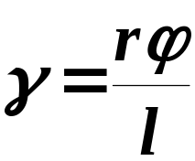
三、剪切胡克定律
(Hooke’s law for shear)
M_{e}
M_{e}
由图所示的几何关系得到
l
式中, r 为薄壁圆筒的外半经.
薄壁圆筒的扭转试验发现,当外力偶 M_{e} 在某一范围内时,与 M_{e} （在数值上等于 T ）成正比.

Slide 20
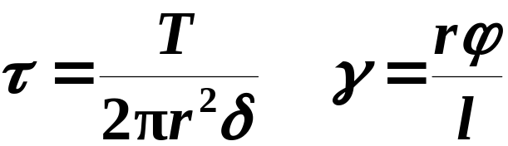

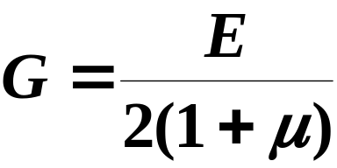
T
从 T 与 ϕ 之间的线性关系,可推出 τ 与γ 间
的线性关系.
O
ϕ
该式称为材料的剪切胡克定律
(Hooke’s law for shear)
τ
G –剪切弹性模量
三个弹性常数的关系
O
γ

Slide 21
思考题：指出下面图形的切应变
α
切应变为
2α
切应变为
0

Slide 22
§3-4 圆杆扭转的应力分析 · 强度条件(Analyzing stress of circular bars & strength condition)
变形几何关系
观察变形
提出假设
Examine the deformation
deformation
geometric
relation
then propose the hypothesis
变形的分布规律
Distribution regularity
of deformation
物理关系
physical
relation
应力的分布规律
Distribution regularity of stress
静力关系
static
relation
建立公式
Establish the formula

Slide 23
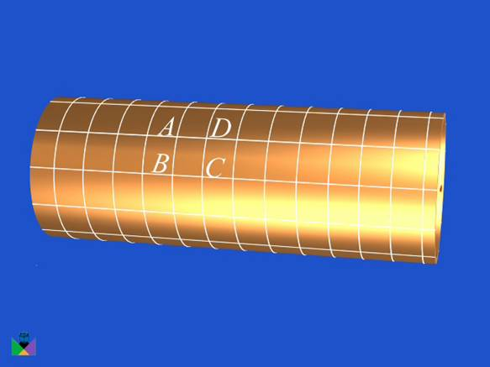
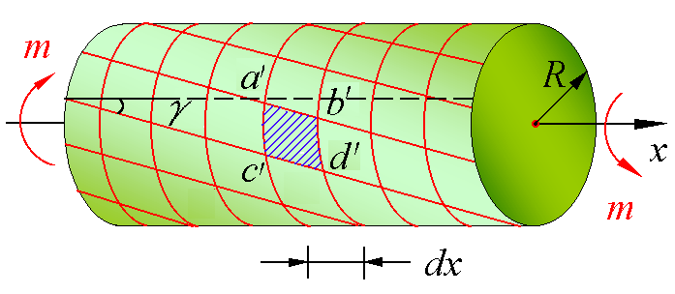
一、变形几何关系(Geometrical
Relationship of Deformation)
1.变形现象
(Deformation phenomenon)
（1） 轴向线仍为直线,且长度不变；
（2） 横截面仍为平面且与轴线垂直；
（3） 径向线保持为直线,只是绕轴
线旋转.
2.平面假设(Plane assumption)
变形前为平面的横截面 ,变形后仍保持为平面.

Slide 24
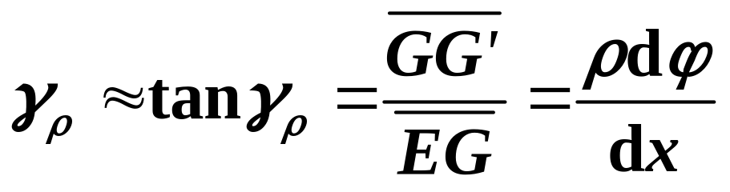
γ_{ρ}
3.几何关系(Getrical relationship)
a
b
倾角 γ 是横截面圆周上任一点A 处的切应变, dϕ 是 b-b截面相对于a-a 截面象刚性平面一样绕杆的轴线转动的一个角度.
T
D
T
A
γ
G
dϕ
E
O₁
O₂
D'
G'
ρ
a
b
dx
经过半径 O₂D 上任一点G的纵向线EG 也倾斜了一个角度
γ_{ρ} ,也就是横截面半径上任一点E处的切应变

Slide 25

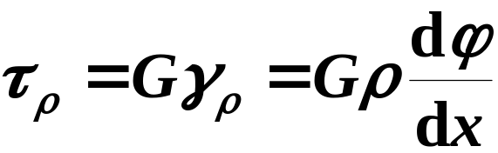

二、 物理关系(Physical Relationship)
由剪切胡克定律
γ_{ρ}
a
b
A
T
D
T
γ
G
O₁
O₂
ρ
D
G'
a
b
dx
同一圆周上各点切应力τ _{ρ} 均相同,且其值与 ρ成正比,τ _{ρ} 与半径垂直.

Slide 26
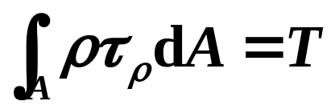
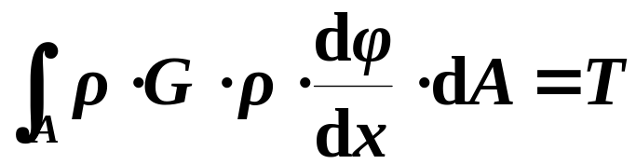
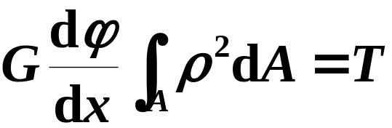
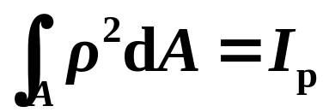
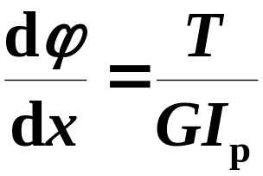
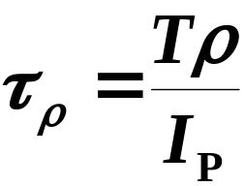
三、静力关系 (Static Relationship)
1.公式的建立(Establish the formula)
dA
T
τ_{ρ}
ρ
O
τ_{ρ}
r
ρ
dA
结论
式中：T — 横截面上的扭矩
代入物理关系中得到
ρ — 求应力的点到圆心的距离
I_{p} —横截面对圆心的 极惯性矩

Slide 27

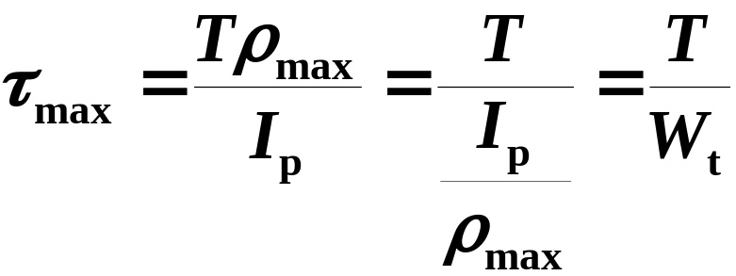
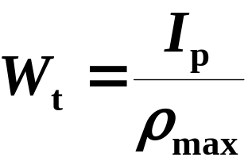
2. 的计算(Calculation of τ_{max})
dA
τ_{max}
T
τ_{ρ}
ρ
O
r
ρ
dA
W_{t} 称作抗扭截面系数，单位为 mm³ 或 m³.

Slide 28

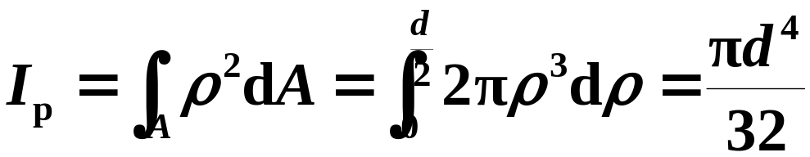
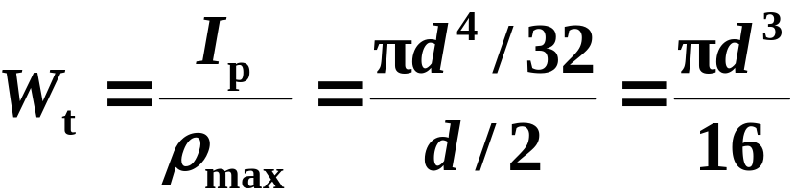
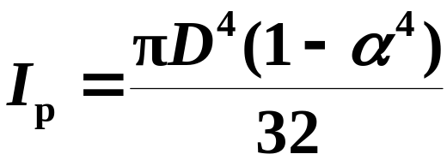
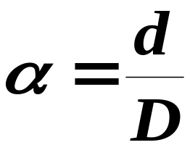
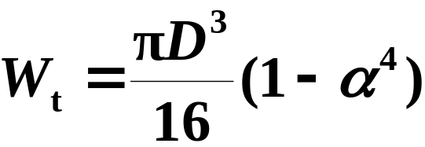
3.极惯性矩和抗扭截面系数的计算 (calculating the polar moment of inertia &section modulus under torsion)
（1）实心圆截面
dρ
ρ
d
O
dρ
ρ
D
（2）空心圆截面
d
O
其中

Slide 29

例题2 图示空心圆轴外径D=100mm,内径d=80mm, M₁=6kN·m, M₂=4kN·m, 材料的切变模量 G=80GPa.
（1） 画轴的扭矩图；
（2） 求轴的最大切应力,并指出其位置.
M₁
M₂
A
B
C
l
l

Slide 30
解:（1）画轴的扭矩图
2
1
M_{e1}
M_{e2}
BC段
T₁+M_{e2}=0
T₁ = -4kN·m
（-）
A
B
C
l
l
AB段
T₂+M_{e2}-M_{e1}=0
T₁
M_{e2}
T₂ =2kN·m
（+）
最大扭矩发生在BC段
T_{max}=4kN·m
C
2kN·m
T₂
M_{e1}
M_{e2}
+
_
4kN·m
B
C

Slide 31
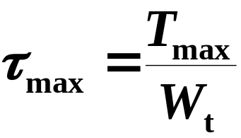
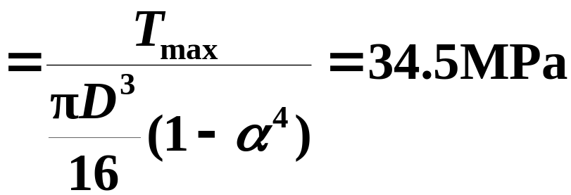
（2）求轴的最大切应力,
并指出其位置
M₁
M₂
A
B
C
l
l
T
τ_{max}
最大切应力发生在截面的周边上,且垂直于半径.
τ_{max}

Slide 32
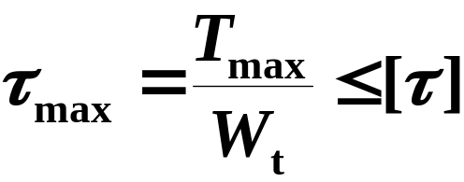
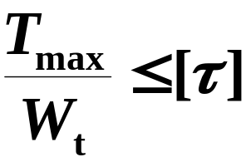
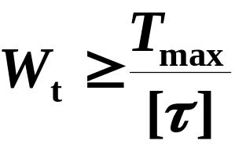

四、强度条件 (Strength Condition)
1. 数学表达式(Mathematical formula)
2.强度条件的应用
(Application of strength condition)
强度校核
(Check the intensity)
设计截面
(Determine the required
dimensions)
确定许可载荷
(Determine the allowable load)

Slide 33
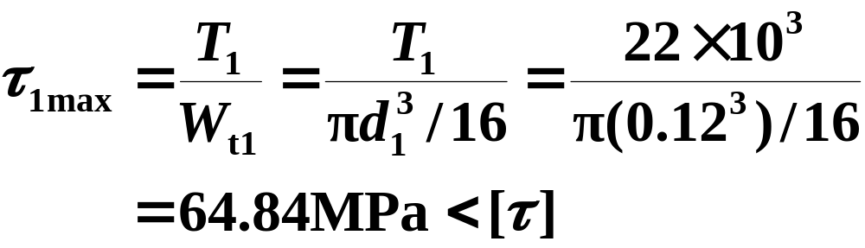
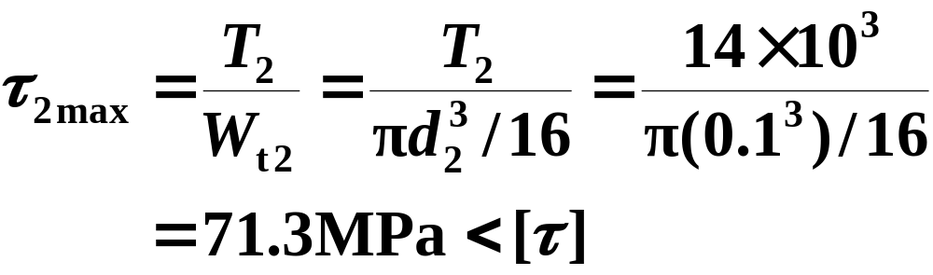
例题3 图示阶梯圆轴,AB段的直径d₁=120mm,BC 段的直径
d₂=100mm.扭转力偶矩为M_{A} = 22 kN·m, M_{B} = 36 kN·m ,M_{C} =14 kN·m. 已知材料的许用切应力[τ] = 80MPa,试校核该轴的强度.
M_{eA}
M_{eB}
M_{eC}
解：作轴的扭矩图
分别校核两段轴的强度
A
B
C
22 kN·m
+
_
14 kN·m
因此,该轴满足强度要求.

Slide 34

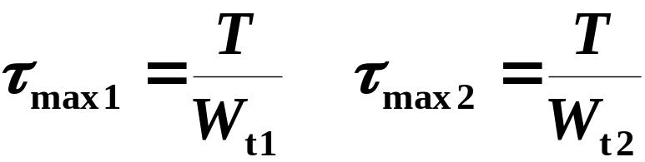
例题4 实心圆轴1和空心圆轴2（图a、b）材料,扭转力偶矩M 和长度l 均相等,最大切应力也相等.若空心圆轴的内外径之比 α = 0.8 ,试求空心圆截面的外径和实心圆截面直径之比及两轴的重量比.
分析：设实心圆截面直径为d₁,空心圆截面的内、外径分别为 d₂、 D₂ ; 又扭转力偶矩相等，则两轴的扭矩也相等，设为 T .
d
l
(a)
已知：
d₂
D₂
l
(b)

Slide 35
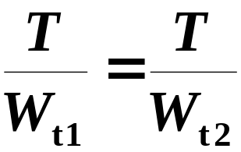
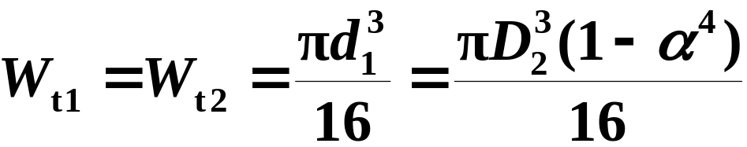
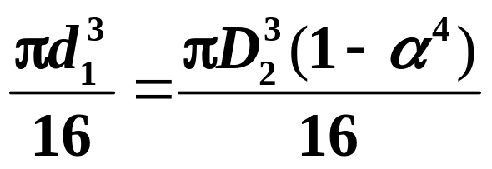
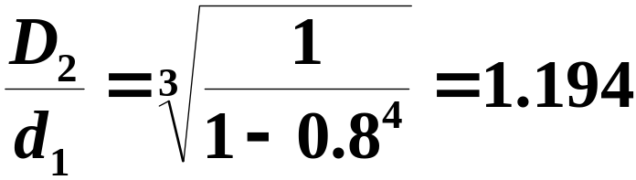

因此
解得
两轴材料、长度均相同,故两轴的重量比等于两轴的横截面面积之比
在最大切应力相等的情况下空心圆轴比实心圆轴轻,即节省材料.

Slide 36


§3-5 杆在扭转时的变形 · 刚度条件
(Torsional deformation of circular bars &
stiffness condition)
一、扭转变形 (Torsional deformation)
1.圆轴扭转时的变形是用相对扭转角ϕ来度量的
其中 dϕ 代表相距为 dx 的两横截面间的相对扭转角.
长为 l 的一段杆两端面间的相对扭转角 ϕ 可按下式计算

Slide 37





ϕ—扭转角
GI_{p} 称作抗扭刚度
2.单位长度扭转角(Angle of twist per unit length)
3.刚度条件（Stiffness condition)
称作许可单位长度扭转角
(Allowable angle of twist per unit length)

Slide 38


例题5 图示等直杆,已知直径d=40mm,a=400mm,材料的剪切弹性
模量G=80GPa，ϕ_{DB}=1°. 试求：
（1） AD杆的最大切应力;
（2）扭转角ϕ _{CA}
M_{e}
2M_{e}
3M_{e}
解：画扭矩图
T_{max}= 3M_{e}
D
C
B
A
计算外力偶矩M_{e}
a
a
2a
ϕ _{DB}= ϕ _{CB}+ ϕ _{DC}=1°
3M_{e}
2M_{e}
M_{e}
+

Slide 39



M_{e}
2M_{e}
3M_{e}
（1）AD杆的最大切应力
D
C
B
A
a
a
2a
（2）扭转角ϕ _{CA}
3M_{e}
2M_{e}
M_{e}
+

Slide 40
例题6 某汽车的主传动轴 是用 40 号钢的电焊钢管制成,钢管
外径D=76mm,壁厚δ=2.5mm,轴传递的转矩M_{e}=1.98kN·m,
材料的许用切应力 [τ] = 100MPa,切变模量为 G = 80GPa,
轴的许可扭角[ϕ′] = 2°/m . 试校核轴的强度和刚度.
M_{e}
M_{e}
δ
d
D

Slide 41






解：轴的扭矩等于轴传递的转矩
M_{e}
M_{e}
δ
轴的内、外径之比
d
D
由强度条件
由刚度条件

Slide 42




将空心轴改为同一材料的实心轴,仍使 τ_{max}=96.1MPa
实心轴的直径为
d=47.2mm
其截面面积为
空心轴的截面面积为
两轴材料、长度均相同,故两轴重量比等于两轴的横截面积比，
在最大切应力相等的情况下空心圆轴比实心圆轴轻,即节省材料.

Slide 43

例题7 两端固定的圆截面杆AB,在截面C处受一个扭转力偶矩M_{e}的作用,如图所示.已知杆的抗扭刚度 GI_{p},试求杆两端的支反力偶矩.
M_{e}
A
C
B
a
b
l

Slide 44

解:去掉约束,代之以约束反力偶矩
M_{e}
这是一次超静定问题,须建立一个补充方程
A
C
B
a
b
杆的变形相容条件是
l
C截面相对于两固定端A和B的相对扭转角相等.
M_{eA}
M_{e}
M_{eB}
A
C
B

Slide 45






（1）变形几何方程
ϕ_{AC}= ϕ_{BC}
（2）由物理关系建立补充方程
M_{e}
•
A
C
B
a
b
l
M_{eA}
M_{e}
M_{eB}
解得
A
C
B

Slide 46
例题8 图 示一长为 l 的组合杆,由不同材料的实心圆截面杆和空心圆截面杆组成,内外两杆均在线弹性范围内工作,其抗扭刚度G_{a}I_{pa 、}G_{b}I_{pb} . 当此组合杆的两端各自固定在刚性板上,并在刚性板处受一对矩为 M_{e} 的扭转力偶的作用试求分别作用于内、外杆上的扭转偶矩.
M_{e}
M_{e}
A
B
l

Slide 47



解：列平衡方程
M_{e}
M_{e}
A
B
这是一次超静定问题.
l
变形相容条件是内、外杆
的扭转变形应相同.
M_{e}
M_{b}
M_{a}
变形几何方程是
物理关系是

Slide 48




M_{e}
M_{e}
代入变形几何方程,得补充方程
A
B
l
M_{e}
M_{a}
M_{b}

Slide 49

§3-6 密圈螺旋弹簧的应力和变形(Calculation of the stress and deformation in
close-coiled helical springs)
一、弹簧丝横截面上的应力
F
(Calculation of the stress on
spring wire cross section)
弹簧的螺旋角 α<5°,且D>>d,
这样的弹簧称为密圈螺旋弹簧. 推导这
种弹簧的应力与变形的计算公式.
1.内力的计算
(Calculation of internal force)

Slide 50



截面法
F
F
为便于分析,将杆的斜度
视为0°
P
簧丝的横截面上有两个内力分量即
T
F_{S}
2.应力的计算
(Calculation of stress)
作为近似计算,通常可略去与剪力 F_{S}相应的τ ,且 D/d 很大时,还可略去簧圈曲率的影响,所以簧杆横截面上最大切应力为

Slide 51



公式修正的原因:（1）当D/d 较小,会引起很大的误差;
（2）假定剪切引起的切应力是均匀分布的.
式中
c为弹簧指数,k为曲度系数,可查教材中的表3.1
3.强度条件(Strength condition)

Slide 52




二、弹簧的变形
(Deformation of the spring)
F
F
P
1. 应变能的计算
(Calculation of strain energy)
若只考虑簧杆扭转的影响，可得簧杆内的应变能为
T
F_{S}

Slide 53





2.外力做的功(Work of the external force)
F
当弹簧的变形为 λ 时，外力所做的功为
3.功能原理 V_{ε} = W
(Work-energy principle)
F
O
λ
λ
c —弹簧刚度

Slide 54



例题9 某柴油机的气阀弹簧,簧圈平均半经R=59.5 mm,簧丝横截面直径d=14mm,有效圈数n=5. 材料的[τ] = 350MPa ,G=80GPa, 弹簧工作时总压缩变形（包括预压变形）为λ =55mm
试校核弹簧的强度.
解：求出弹簧所受的压力F为
由R及d求出
查表3.1查处弹簧的曲度系数k=1.17
弹簧满足强度要求.

Slide 55

§3-7 非圆截面杆的扭转
(Torsion of noncircular prismatic bars)
一、基本概念(Basic concepts)
非圆杆,如矩形截面杆扭转后横截面将发生翘曲(warping) 而不再是平面.

Slide 56

（1）等直非圆杆在扭转时横截面虽发生翘曲(warping)，但当等直杆在两端受外力偶作用，且端面可以自由翘曲时，其相邻两横截面的翘曲程度完全相同. 横截面上仍然只有切应力而没有正应力. 这一情况称为纯扭转(pure torsion)，或自由扭转(free torsion).
（2）若杆的两端受到约束而不能自由翘曲，则相邻两横截面的翘曲程度不同,这将在横截面上引起附加的正应力. 这一情况称为 约束扭转(constraint torsion).

Slide 57






二、矩形截面(Rectangular cross section)
矩形截面扭转时,横截面切应力如图所示,边缘上各点的切应力形成与边界相切的顺流.
整个横截面上的最大切应力发生在
长边的中点.
h
T
短边中点的切应力τ 是短边上的
最大切应力,且
b

Slide 58


三、狭长矩形（Long narrow rectangle)
狭长矩形截面上切应力的分布情况见图
切应力在沿长边各点处的方向均与长边相切其数值除在靠近顶点处以外均相等.
h
狭长矩形截面的 I_{t} 和 W_{t}
δ
表3-1 矩形截面杆在纯扭转时的系数αβν
h/b | 1.0 | 1.2 | 1.5 | 2.0 | 2.5 | 3.0 | 4.0 | 6.0 | 8.0 | 10.0 | ∞
α | 0.208 | 0.219 | 0.231 | 0.246 | 0.256 | 0.267 | 0.282 | 0.299 | 0.307 | 0.313 | 0.333
β | 0.141 | 0.166 | 0.196 | 0.229 | 0.249 | 0.263 | 0.281 | 0.299 | 0.307 | 0.313 | 0.333
ν | 1.000 | 0.930 | 0.858 | 0.796 | 0.767 | 0.753 | 0.745 | 0.743 | 0.743 | 0.743 | 0.743

Slide 59




例题10 一矩形截面的等直钢杆, 其横截面尺寸 h=100mm, b =
50mm, 长度 l = 2m, 在杆两端作用一对矩 M = 4 kN·m 的扭转力 偶. 钢的许用切应力[τ] = 100 MPa , 切变模量 G = 80GPa, 许可单位长度扭转角 [ϕ′]=1°/m . 试校核该杆的强度和刚度.
解：横截面上的扭矩
由表 3-1 查得

Slide 60
§3-8 薄壁杆件的自由扭转
（Free torsion of thin- walled members)
一、开口薄壁截面杆在自由扭转时的切应力分布如图（a）,厚度中点处,切应力为零；
二、闭口薄壁截面杆在自由扭转时的切应力分布如图（b）,同一厚度处,切应力均匀分布.
T
T
图(a)
图(b)

Slide 61




ρ
为厚度中线所包围面积
例12 图示椭圆形薄壁截面杆，横截面尺寸为：a=50 mm
b=75mm，厚度δ =5mm，杆两端受扭转力偶 T=5000N·m，试求此杆的最大切应力.
解：闭口薄壁杆自由扭转时的最大切应力
δ
a
b

Slide 62

第三章结束

